Slide 1

第二节 嵌入式系统的应用领域

Slide 2
嵌入式系统的应用领域
嵌入式系统广泛地应用于消费电子、通信、汽车、国防、航空航天、工业控制、仪表、办公自动化等领域。
据欧盟的统计：
2003年全球大概有80亿片嵌入式微处理器，2016年ARM总共出货超过100亿，未来4年ARM芯片出货量将达1000亿颗
在航空电子中，嵌入式软件的开发成本占整个飞机研制成本的50%；对于汽车工业，汽车电子在整车价值中的比例逐年提高
消费电子和物联网数量越来越大

Slide 3
嵌入式系统的应用领域
A “short list” of embedded systems
Anti-lock brakes
Auto-focus cameras
Automatic teller machines
Automatic toll systems
Automatic transmission
Avionic systems
Battery chargers
Camcorders
Cell phones
Cell-phone base stations
Cordless phones
Cruise control
Curbside check-in systems
Digital cameras
Disk drives
Electronic card readers
Electronic instruments
Electronic toys/games
Factory control
Fax machines
Fingerprint identifiers
Home security systems
Life-support systems
Medical testing systems
Modems
MPEG decoders
Network cards
Network switches/routers
On-board navigation
Pagers
Photocopiers
Point-of-sale systems
Portable video games
Printers
Satellite phones
Scanners
Smart ovens/dishwashers
Speech recognizers
Stereo systems
Teleconferencing systems
Televisions
Temperature controllers
Theft tracking systems
TV set-top boxes
VCR’s, DVD players
Video game consoles
Video phones
Washers and dryers
And the list goes on and on

Slide 4
嵌入式系统的应用领域
消费电子领域
随着技术的发展，消费电子产品正向数字化和网络化方向发展。
高清晰度数字电视将代替传统的模拟电视。
数码相机将代替传统的胶片相机。
固定电话今后会被IP电话所替代。
各种家用电器（电视机、冰箱、微波炉、电话等）将通过家庭通信、控制中心与Internet连接，实现远程控制、信息交互、网上娱乐、远程医疗和远程教育等。转变为智能网络家电，还可以实现远程医疗，远程教育等。

Slide 5
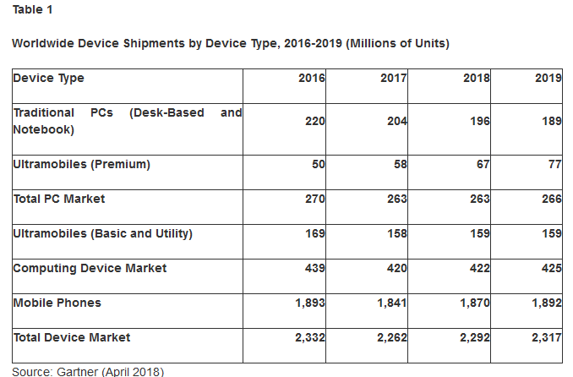
嵌入式系统的应用领域

Slide 6
嵌入式系统的应用领域
通信领域
通信领域大量应用嵌入式系统，主要包括程控交换机、路由器、IP交换机、传输设备等。
据预测，由于互联的需要，特别是宽带网络的发展，将会出现各种网络设备如：ADSL Modem/Router等，其数量将远远高于传统的网络设备。
它们基于32位的嵌入式系统、价格低廉，将为企业、家庭提供更为廉价的、方便的、多样的网络方案。就宽带上网的网络设备ADSL Router而言，国外现在每月需要600K的数量。

Slide 7
嵌入式系统的应用领域
工控、汽车电子、仿真、医疗仪器等
随着工业、汽车、医疗卫生等各部门对智能控制需求的不断增长，需要对设备进行智能化、数字化改造，为嵌入式系统提供了很大的市场。
就汽车电子系统而言，目前的大多数高档轿车每辆拥有约50个嵌入式微处理器。如BMW 7系列轿车，则平均安装有63个嵌入式微处理器。
据预测，21世纪初美国接入Internet的汽车将有一亿辆。IC Insights报道2001年车载计算系统的市场规模是30亿美元，而2004年将达到46亿美元，届时这些系统将成为所有新型轿车的标准设备。

Slide 8
嵌入式系统的应用领域
国防、航空航天领域
雷达、电子对抗、坦克、战舰
航天器(火箭、卫星、航天飞机等)
飞机(民用和军用飞机)

Slide 9
第四节 嵌入式系统的发展趋势

Slide 10
嵌入式系统的发展趋势
以信息家电、移动终端、汽车电子、网络设备等为代表的互联网时代的嵌入式系统，不仅为嵌入式市场展现了美好前景，注入了新的生命，同时也对嵌入式系统技术，提出新的挑战：
支持日趋增长的功能密度
灵活的网络联接
轻便的移动应用
多媒体的信息处理、低功耗、人机界面友好互动
支持二次开发和动态升级等

Slide 11
嵌入式系统的发展趋势
随着航空、汽车电子、工业、医疗等实时、安全关键领域（Safety-Critical System）应用复杂度和可靠性的提高，也对嵌入式系统技术，提出新的挑战：
高可靠的嵌入式实时操作系统
基于模型，正确构造的高可靠嵌入式开发工具
高可靠的认证体系
高可信要求
Reliability
Maintainability
Availability
Safety
Security

Slide 12
嵌入式系统的发展趋势
形成行业的标准：行业性嵌入式软硬件平台
嵌入式系统是以应用为中心的系统，不会象PC一样只有一种平台。
吸取PC的成功经验，形成不同行业的标准。
统一的行业标准具有开放、设计技术共享、软硬件重用、构件兼容、维护方便和合作生产的特点，是增强行业性产品竞争能力的有效手段。
如欧共体汽车产业联盟规定以OSEK标准作为开发汽车嵌入式系统的公用平台和应用编程接口

Slide 13
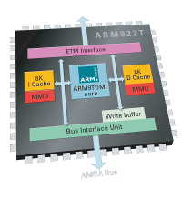
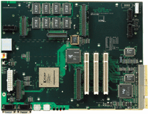
嵌入式系统的发展趋势
面向应用领域的、高度集成的、以32位嵌入式微处理器为核心的SOC（System On Chip）将成为应用主流
SoC给系统带来高性能之外更多更重要的好处
稳定性、体积、散热、功耗 · · ·
存储器
处理器
外设
USB
I/O
以太网
memory
“System on board”
“System on chip”

Slide 14
外设
如USB、LCD
控制器等
扩展芯片
MMU / MPU
CPU
R
Cache
Bus
Interface
External
Memory
R
Address
W
W
Data
W
Write Buffer
W
(R/W)
内核（core）
处理器存储器子系统
SoC的片内外设
系统的片外设备
处理器（Processor）
芯片（SoC）
系统（System）

Slide 15
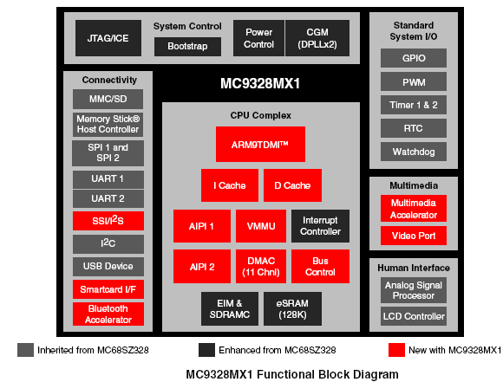
嵌入式系统的发展趋势

Slide 16
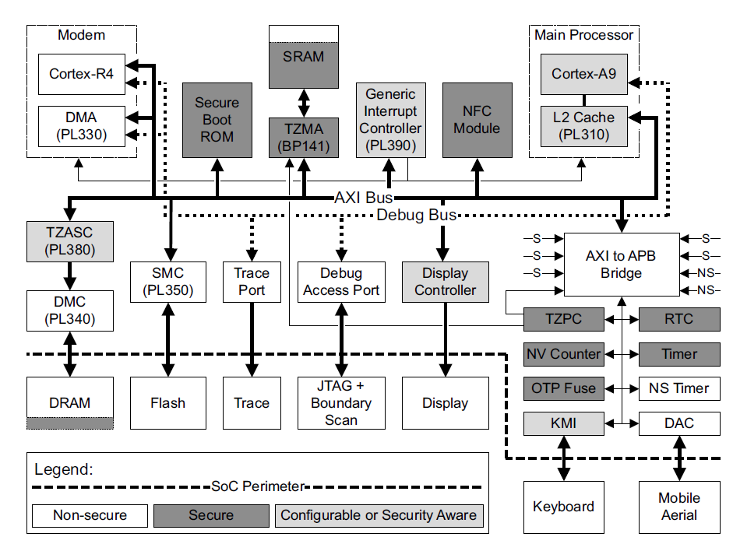
ARM TrustZone硬件架构
TrustZone将SoC芯片的硬件资源划分为安全环境和普通环境
安全环境的软件在安全态下运行，普通环境软件在非安全态下运行

Slide 17
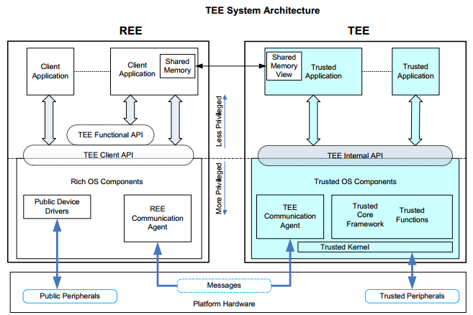
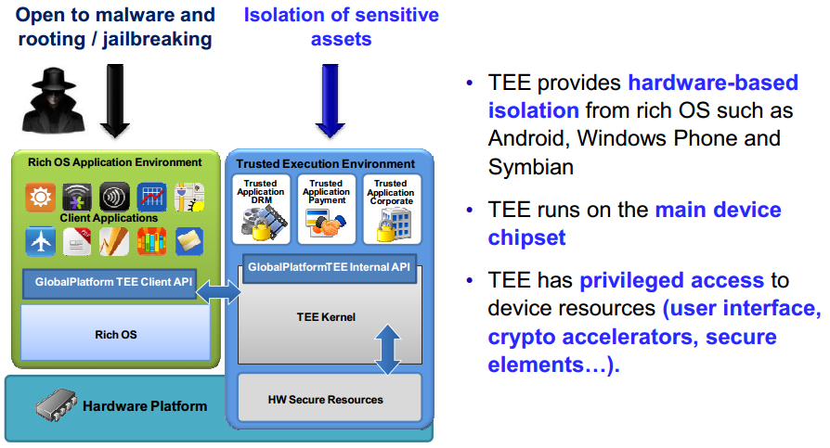
REE与TEE

Slide 18
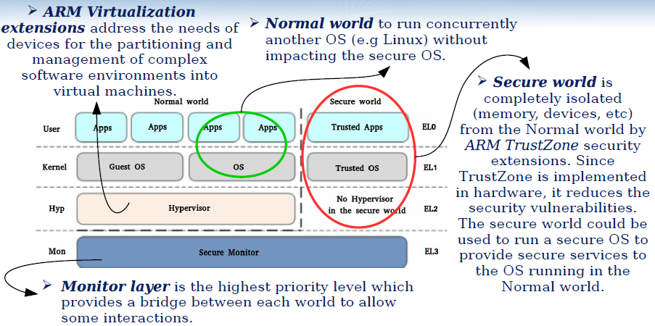
ARM—虚拟化扩展

Slide 19
MCU的发展趋势
微处理器和单片机（MCU）从70年代在欧美开始兴起，1981年8051 单片机问世。
2008年以后，以物联网（IoT）为代表的新技术出现，让开发者开始寻找具备无线通信功能、有一定计算能力，而且价格不是太贵的MCU。
随着ARM CortexM核的MCU 逐渐在市场占据主导地位，应用的场合也越来越多，在芯片制造上采用更先进和高效的制程工艺，32位MCU 的价格与8位MCU 已经没有本质上的差异，有的甚至更便宜，加上ARM 创建的良好的生态环境，32位MCU 已经成为今天全球消费和工业电子产品的核心.
ARM CortexM
Thumb-2 ISA
3 Stage Pipeline
1.22 DMIPS/MHz – 30% over ARM7TDMI
33K gates – 30% smaller than ARM7TDMI
更高的性能、更强的通信功能、强调安全性

Slide 20
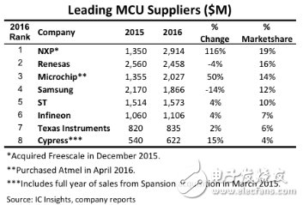
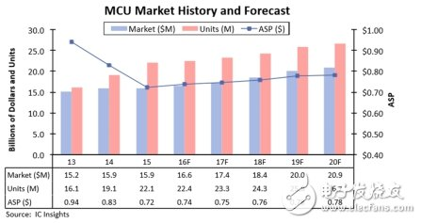
MCU的发展趋势
8大MCU厂商全球市场份额合计达到了88%，IC Insights 2016年8月的研究报告说：MCU市场将于2020年达到高峰，销售额达到209亿美元，销售267亿颗芯片。

Slide 21
嵌入式系统的发展趋势
嵌入式应用软件的开发需要强大的开发工具和操作系统的支持
采用实时多任务编程技术和交叉开发工具技术来控制功能复杂性，简化应用程序设计、保障软件质量和缩短开发周期。
嵌入式操作系统将在现有的基础上，不断采用先进的操作系统技术，结合嵌入式系统的需求向:
可适应不同的嵌入式硬件平台
具有可移植、可伸缩、功能强大、可配置、良好的实时性、可靠性、高可用方向发展

Slide 22
嵌入式系统的发展趋势
嵌入式开发工具
支持多种硬件平台
覆盖嵌入式软件开发过程各个阶段
高效
高度集成的工具集方向发展
Requirement Analysis
Software Design
Coding
Test
Release
嵌入式软件开发基本过程

Slide 23
嵌入式系统的发展趋势
嵌入式系统联网成为必然趋势，驱动了大量新的应用
针对外部联网要求，嵌入系统必需配有通信接口，需要TCP/IP协议簇软件支持。
针对内部联网要求，新一代嵌入式系统还需具备IEEE1394、USB、CAN、Bluetooth或IrDA通信接口，同时也需要提供相应的通信组网协议软件和物理层驱动软件。
为了支持网络交互的应用，还需内置XML浏览器和Web Server。

Slide 24
互联的价值
嵌入式设备的互联性可提高对各种服务、内容和信息的访问能力
为动态修改嵌入式软件提供了可能，如:
修改系统代码或“固件”
增添新的应用软件模块
增强了系统和设备的可管理性

Slide 25
嵌入式系统的发展趋势
嵌入式系统向新的嵌入式计算模型方向发展
支持自然的人机交互和互动的、图形化、多媒体的嵌入式人机界面。操作简便、直观、无须学习。如司机操纵高度自动化的汽车主要还是通过习惯的方向盘、脚踏板和操纵杆。
可编程的嵌入式系统。嵌入式系统可支持二次开发如采用嵌入式Java/HTML5技术，可动态加载和升级软件，增强嵌入式系统功能。
支持分布式计算。与其他嵌入式系统和通用计算机系统互联构成分布式计算环境。

Slide 26
谢谢！

